Slide 1
Golang разработчик
gRPC
Спикер: Виталий Лихачев

Slide 2
Темы
HTTP/2, HTTP/3 - причем здесь gRPC?
Protobuf - основы; как вносить изменения в контракты
gRPC - плюсы и минусы
gRPC - communication patterns
gRPC - interceptors
gRPC - избегаем(?) проблем с сетью
Кодогенерация - клиент и сервер

Slide 3
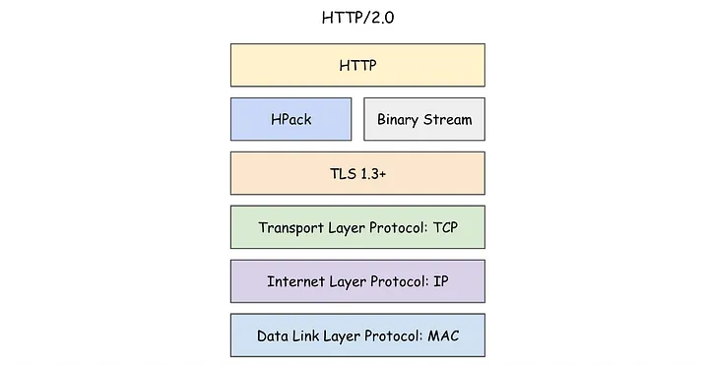
HTTP/2 - причем здесь gRPC?
Мультиплексирование
Сжатие заголовков HPACK
Серверный пуш

Slide 4
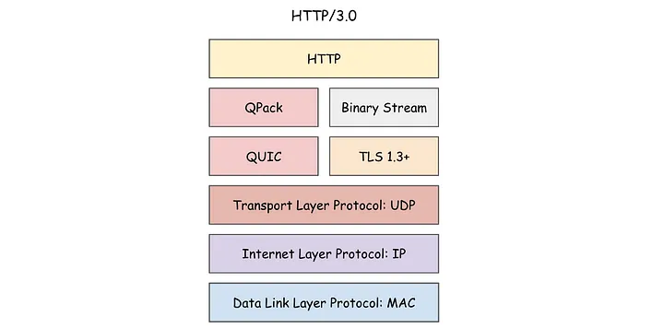
HTTP/3 - причем здесь gRPC?
Мультиплексирование
Сжатие заголовков QPACK
Серверный пуш
Нет доп. затрат на установление TCP соединения

Slide 5
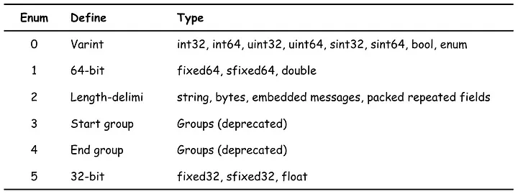
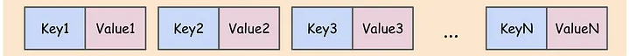
Protobuf - основы и как вносить изменения в контракты
Key = fieldNumber << 3 | wireType.
https://protobuf.dev/programming-guides/encoding/
Понимание устройства протокола не обязательно, но позволяет точно понимать проблемы forward/backward compatibility при изменении схемы сообщения

Slide 6
Protobuf - основы и как вносить изменения в контракты
message MyStruct {
int32 intValue = 1;
repeated int32 intArray = 2;
string stringValue = 3;
}
Не переиспользовать порядковые номера
Не менять тип полей
Не удалять старые поля, объявлять их deprecated
Backward/forward compatible изменения важны в бинарных протоколах больше, чем в текстовых типа json

Slide 7
gRPC - плюсы и минусы
Плюсы
  Производительность (HTTP/2)
  Эффективная сериализация/десериализация
  Поддержка двунаправленного обмена (об этом дальше)
  Большая поддержка языков
Минусы
  Доп. сложность поддержания обратной совместимости в protobuf
  Доп. сложность просмотра данных в human readable форме (в отличие от JSON)
Часто gRPC берут чтобы снизить затраты на передачу данных по сети.
Базово можно начинать с JSON, потому что задержки на сеть обычно не сравнимы с длительностью обработки запросов.

Slide 8
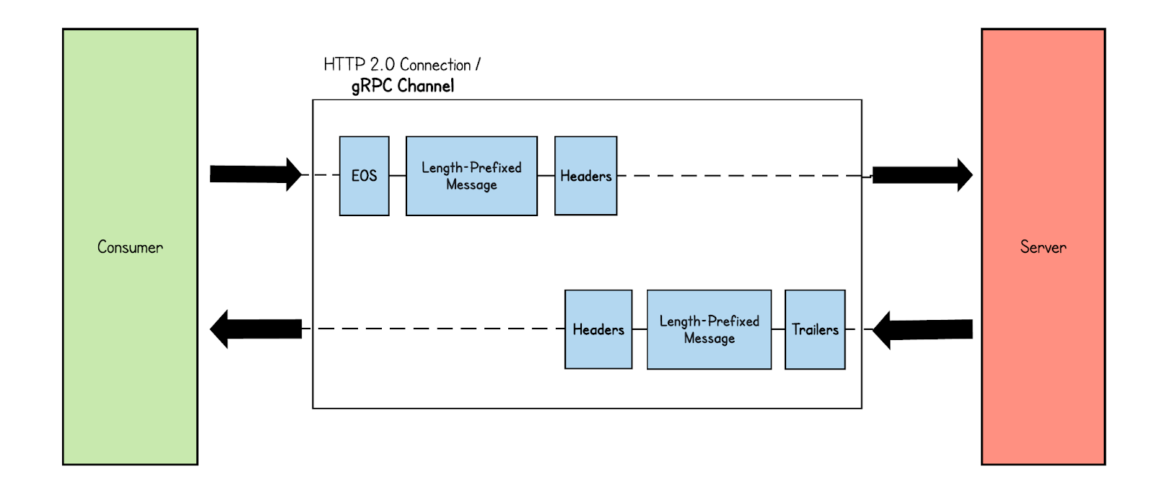
gRPC - communication patterns
Simple RPC
EOS - end of stream

Slide 9
gRPC - communication patterns
Simple RPC
service RouteGuide {
rpc GetFeature(Point) returns (Feature) {}
}
Запрос - ответ

Slide 10
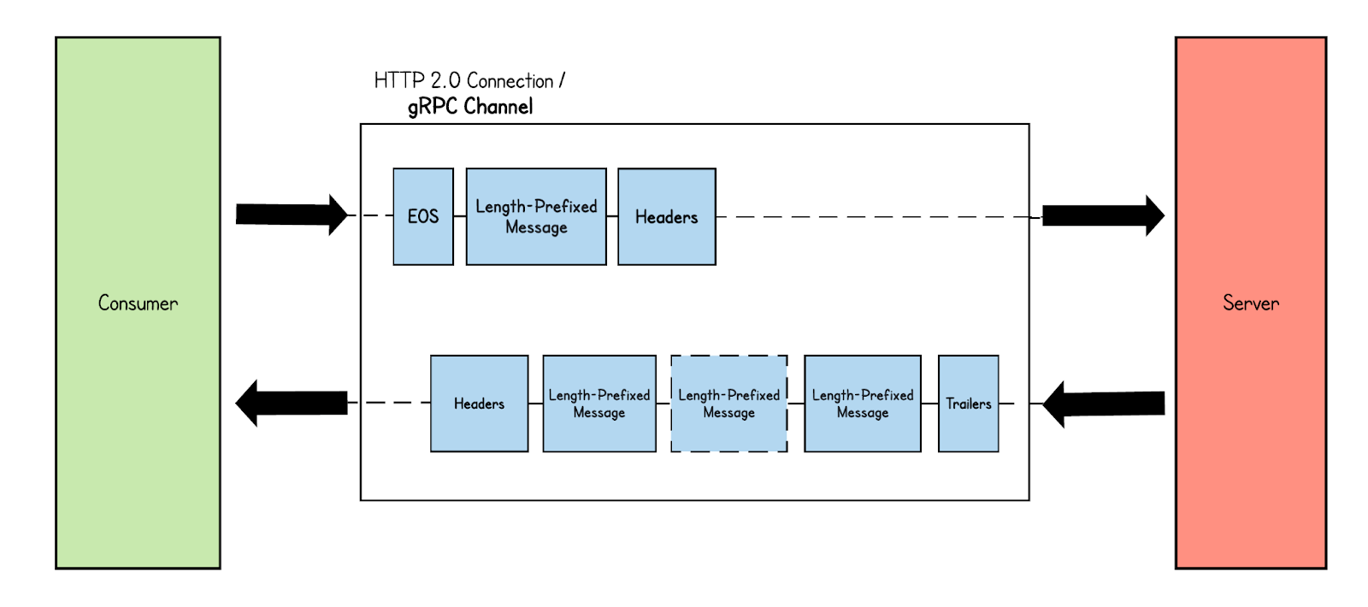
gRPC - communication patterns
Server-streaming RPC

Slide 11
gRPC - communication patterns
Server-streaming RPC
service RouteGuide {
rpc ListFeatures(Rectangle) returns (stream Feature) {}
}
Запрос - несколько ответов

Slide 12
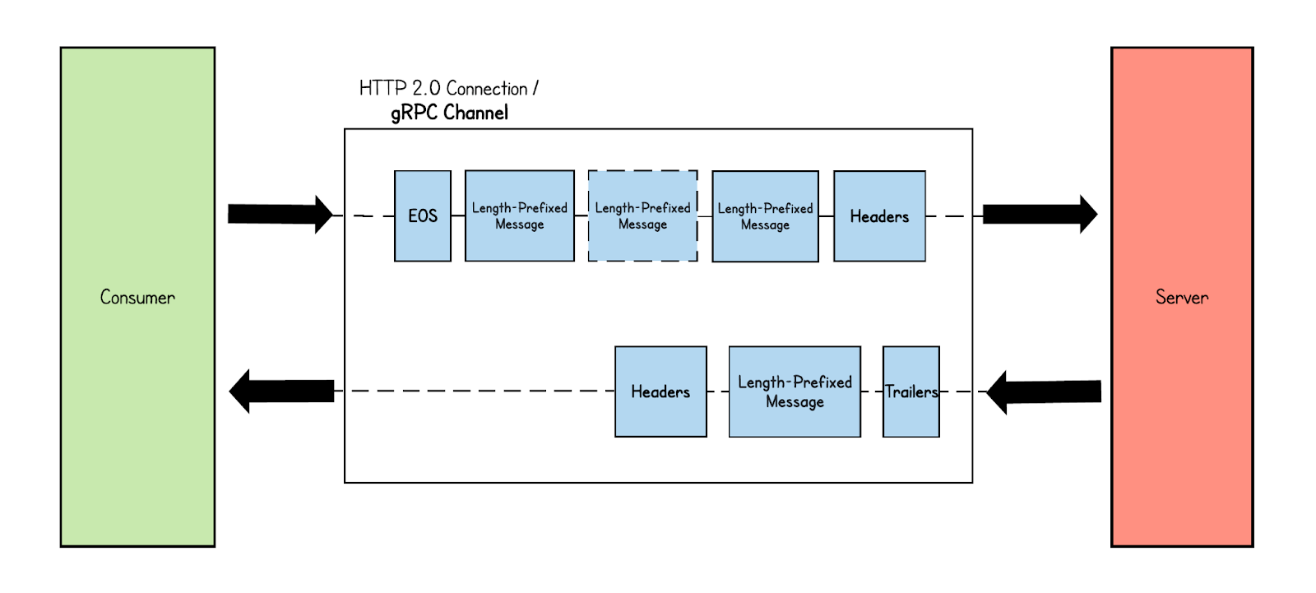
gRPC - communication patterns
Client-streaming RPC

Slide 13
gRPC - communication patterns
Client-streaming RPC
service RouteGuide {
rpc RecordRoute(stream Point) returns (RouteSummary) {}
}
Несколько запросов - один ответ

Slide 14
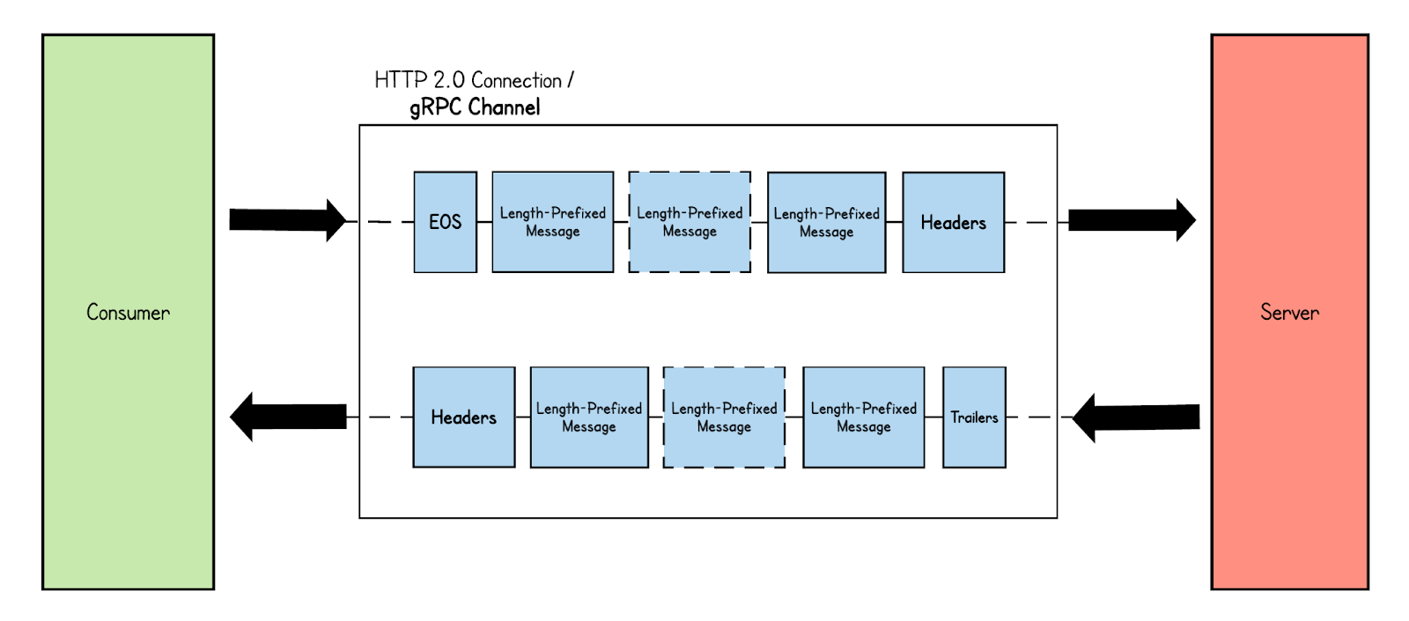
gRPC - communication patterns
Bidirectional streaming RPC

Slide 15
gRPC - communication patterns
Client-streaming RPC
service RouteGuide {
rpc RouteChat(stream RouteNote) returns (stream RouteNote) {}
}
Несколько запросов - несколько ответов, независимые потоки (как передача данных по websocket)

Slide 16
gRPC - interceptors
Трейсинг
Авторизация
Добавление метаданных в запрос
s := grpc.NewServer(grpc.UnaryInterceptor(loggingInterceptor(log, cfg)))
func loggingInterceptor(log logger.Log, cfg *config.Config) grpc.UnaryServerInterceptor {
f := func(ctx context.Context, req interface{}, info *grpc.UnaryServerInfo, handler grpc.UnaryHandler) (interface{}, error) {
if cfg.Env == config.LocalEnv {
log.Info("Handle", "method", info.FullMethod, "req", req)
}
h, err := handler(ctx, req)
return h, err
}
return f
}

Slide 17
gRPC - interceptors
Client unary
  Выполняется на клиенте до отправки запроса
Server unary
  Выполняются на сервере до обработки запроса
Client stream
  Так же как client unary, но для стримов
Server stream
  Так же как server unary, но для стримов

Slide 18
gRPC - избегаем(?) проблем с сетью
Retries
Timeouts // context.WithTimeout
var retryPolicy = `{
"methodConfig": [{
"name": [{"service": "grpc.examples.echo.Echo"}],
"waitForReady": true,
"retryPolicy": {
"MaxAttempts": 4,
"InitialBackoff": ".01s",
"MaxBackoff": ".01s",
"BackoffMultiplier": 1.0,
"RetryableStatusCodes": [ "UNAVAILABLE" ]
}
}]
}`
conn, err := grpc.Dial(ctx,grpc.WithTransportCredentials(insecure.NewCredentials()), grpc.WithDefaultServiceConfig(retryPolicy))

Slide 19
Кодогенерация - клиент и сервер
go install google.golang.org/protobuf/cmd/protoc-gen-go@v1.28
go install google.golang.org/grpc/cmd/protoc-gen-go-grpc@v1.2
brew install protobuf // protoc
protoc --go_out=./internal/generated/proto \
--go-grpc_out=./internal/generated/proto \
api/proto/service.proto
// client
grpcConn, err := grpc.DialContext(
context.Background(),
os.Getenv(“SERVER_LOCATION”),
grpc.WithTransportCredentials(insecure.NewCredentials()),
)
// server
import driver_order "driver-service/internal/generated/proto/driver.order"
s := grpc.NewServer()
reflection.Register(s)
driver_order.RegisterOrderServer(s, handler)
listener, err := net.Listen("tcp", os.Getenv(“LISTEN_ADDR”))
if err := s.Serve(listener); err != nil {

Slide 20

Спасибо
за внимание!

